Slide 1

PHP底层运行机制简介与基于PHP扩展的简单HOOK实现
leo
2019.8.2

Slide 2

目录
底层架构
生命周期
PHP扩展
HOOK与RASP

Slide 3
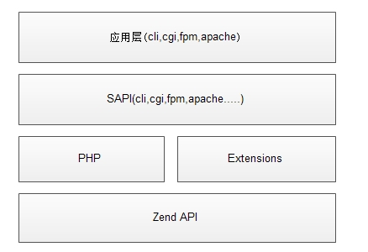

底层架构
Cli：命令行 fpm：fastcgi(nginx) cgi:phpcgi apache(mod_PHP)
SAPI（服务器端应用编程接口）：外部系统可以通过 SAPI 来调用
PHP 提供的编译脚本、执行脚本的服务。

Slide 4
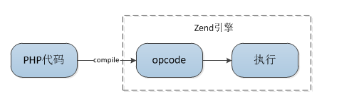
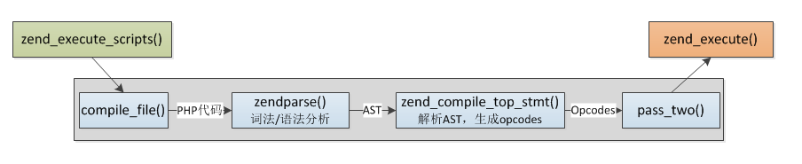
Zend
编译：
词法分析：RE2C 语法分析：Bison
注：php7之后才有的AST

Slide 5
opcode数据结构
struct _zend_op {
const void *handler; //对应执行的C语言function,
即每条opcode都有一个C function处理
znode_op op1; //操作数1
znode_op op2; //操作数2
znode_op result; //返回值
uint32_t extended_value; //用来区别被重载的操作符
uint32_t lineno; //行号
zend_uchar opcode; //opcode指令
zend_uchar op1_type; //操作数1类型,为IS_CONST, IS_TMP_VAR,
IS_VAR,IS_UNUSED, or IS_CV
zend_uchar op2_type; //操作数2类型
zend_uchar result_type; //返回值类型
};

Slide 6
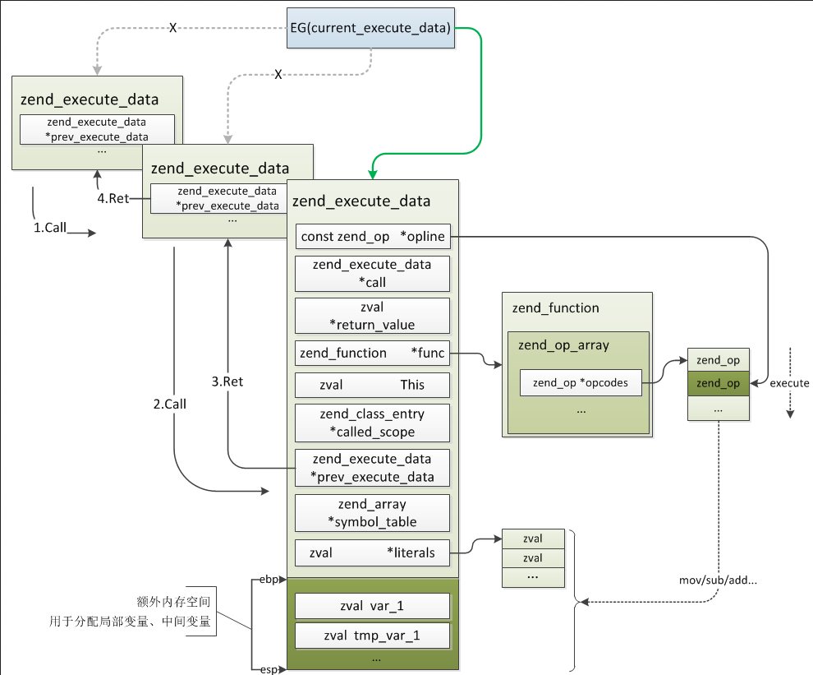
Zend执行：
Notes:
step1: 为当前作用域分配一块内存，充当运行栈，zend_execute_data结构、所有局部变量、中间变量等等都在此内存上分配
step2: 初始化全局变量符号表，然后将全局执行位置指针EG(current_execute_data)指向step1新分配的zend_execute_data，然后将zend_execute_data.opline指向op_array的起始位置
step3: 从EX(opline)开始调用各opcode的C处理handler(即_zend_op.handler)，每执行完一条opcode将EX(opline)++继续执行下一条，直到执行完全部opcode
step4: 全部opcode执行完成后将step1分配的内存释放，这个过程会将所有的局部变量"销毁"，执行阶段结束

Slide 7
Notes:
Zend执行器在opcode的执行过程中，会频繁的用到execute_data和opline两个变量，execute_data为zend_execute_data结构，opline为当前执行的指令。每条opcode指令的handler，会把execute_data地址作为参数传给handler使用，使用时先从当前栈上获取execute_data地址（php7 寄存器），然后再从堆上获取变量的数据

Slide 8
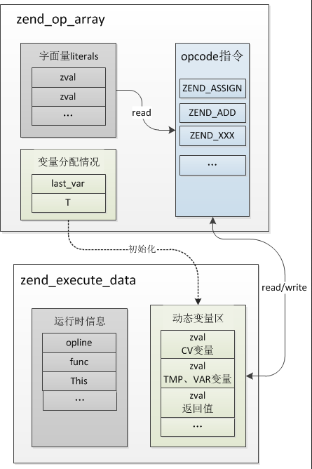
Notes:
struct _zend_op_array {
//common是普通函数或类成员方法对应的opcodes快速访问时使用的字段,后面分析PHP函数实现的时候会详细讲
...
zend_op *opcodes; //opcode指令数组
int last_var; //PHP代码里定义的变量数:op_type为IS_CV的变量,不含IS_TMP_VAR、IS_VAR的,编译前0,然后发现一个新变量这个值就加1
uint32_t T; //临时变量数:op_type为IS_TMP_VAR、IS_VAR的变量
zend_string **vars; //这个数组在ast编译期间配合last_var用来确定各个变量的编号,非常重要的一步操作//PHP变量名数组
...
HashTable *static_variables; //静态变量符号表:通过static声明的
...
int last_literal; //字面量数量
zval *literals; //字面量(常量)数组,这些都是在PHP代码定义的一些值
int cache_size; //运行时缓存数组大小
void **run_time_cache; //运行时缓存,主要用于缓存一些znode_op以便于快速获取数据,后面单独介绍这个机制
void *reserved[ZEND_MAX_RESERVED_RESOURCES];
};
struct _zend_op {
const void *handler; //对应执行的C语言function,即每条opcode都有一个C function处理
znode_op op1; //操作数1
znode_op op2; //操作数2
znode_op result; //返回值
uint32_t extended_value; //用来区别被重载的操作符
uint32_t lineno; //行号
zend_uchar opcode; //opcode指令
zend_uchar op1_type; //操作数1类型,为IS_CONST, IS_TMP_VAR, IS_VAR, IS_UNUSED, or IS_CV
zend_uchar op2_type; //操作数2类型
zend_uchar result_type; //返回值类型
};
//操作数结构
Php5
typedef union _znode_op {
uint32_t constant;
uint32_t var;
uint32_t num;
uint32_t opline_num; /* Needs to be signed */
uint32_t jmp_offset;
} znode_op;
Php7
typedef union _znode_op {
uint32_t constant;
uint32_t var;
uint32_t num;
uint32_t opline_num; /* Needs to be signed */
#if ZEND_USE_ABS_JMP_ADDR
zend_op *jmp_addr;
#else
uint32_t jmp_offset;
#endif
#if ZEND_USE_ABS_CONST_ADDR
zval *zv;
#endif
} znode_op;

Slide 9
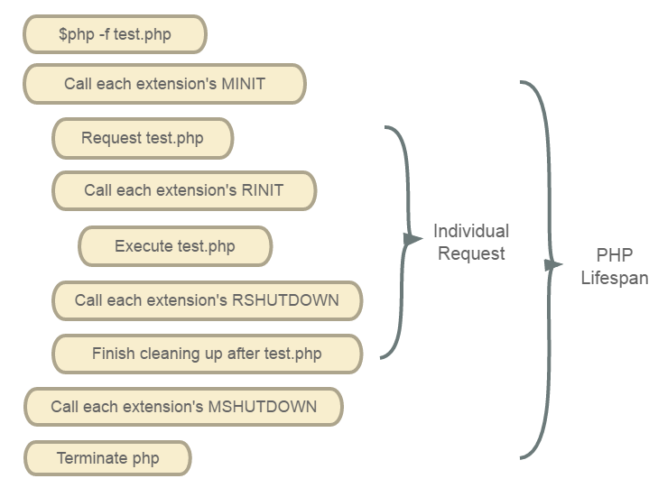
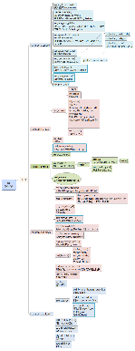
PHP生命周期
Notes:
MINIT 这个过程在扩展被载入时调用，是模块初始化阶段（MINIT），回调所有模块的MINIT函数，在整个SAPI生命周期内，该过程只进行一次
RINIT 每次请求之前，都会进行模块激活（RINIT请求开始），当请求到达以后，PHP会初始化执行脚本的基本环境，例如创建一个执行环境，包括保存PHP运行过程中变量名称和变量值内容的符号表，以及当前所有的函数以及类等信息的符号表。然后PHP会调用所有模块的RINIT函数，在这个阶段，各个模块也可以执行一些相关的操作。
Execute test.php 执行test.php阶段，主要是把PHP文件翻译成Opcodes，然后再PHP虚拟机下执行。
RSHUTDOWN & MSHUTDOWN 请求处理完后就进入了结束阶段
一个在请求结束后停用模块(RSHUWDOWN，对应RINIT)， 一个在SAPI生命周期结束（Web服务器退出或者命令行脚本执行完毕退出）时关闭模块(MSHUTDOWN，对应MINIT)。

Slide 10
PHP扩展
扩展是PHP的重要组成部分，它是PHP提供给开发者用于扩展PHP
语言功能的主要方式，开发者可以用C/C++定义自己的功能。
通常在php.ini中，通过extension=*加载的扩展我们称为PHP扩展
，通过zend_extension=*加载的扩展我们称为Zend扩展，但对内
核而言这两个分别称之为：模块(module)、扩展(extension)
向用户层面提供一些C实现的PHP函数，需要用到
zend_module_entry（即作为PHP扩展），而需要hook到Zend引擎
的话，就得用到zend_extension（即作为Zend扩展）

Slide 11
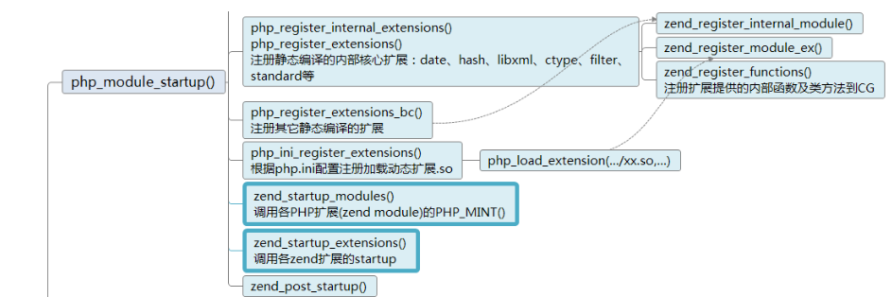
php_ini_register_extensions()：
php_load_extension()：
Notes:
php_ini_register_extensions()：
extension_lists是一个链表，保存着根据php.ini中定义的extension=xxx.so取到的全部扩展名称，其中engine是zend扩展，functions为php扩展，依次遍历这两个数组然后调用php_load_php_extension_cb()或php_load_zend_extension_cb()进行各个扩展的加载
php_load_extension()：
完成扩展的注册后，PHP将在不同的执行阶段依次调用每个扩展注册的当前阶段的hook函数。

Slide 12
//zend_modules.h
struct _zend_module_entry {
unsigned short size; //sizeof(zend_module_entry)
unsigned int zend_api; //ZEND_MODULE_API_NO
unsigned char zend_debug; //是否开启debug
unsigned char zts; //是否开启线程安全
const struct _zend_ini_entry *ini_entry;
const struct _zend_module_dep *deps;
const char *name; //扩展名称，不能重复
const struct _zend_function_entry *functions; //扩展提供的内部函数列表
int (*module_startup_func)(INIT_FUNC_ARGS); //扩展初始化回调函数
int (*module_shutdown_func)(SHUTDOWN_FUNC_ARGS); //扩展关闭时回调函数
int (*request_startup_func)(INIT_FUNC_ARGS); //请求开始前回调函数
int (*request_shutdown_func)(SHUTDOWN_FUNC_ARGS); //请求结束时回调函数
void (*info_func)(ZEND_MODULE_INFO_FUNC_ARGS); //php_info展示的扩展信息处理函数
const char *version; //版本
...
unsigned char type;
void *handle;
int module_number; //扩展的唯一编号
const char *build_id;
};
例子：test.c
Notes:
除了上面这些需要手动设置的成员，其它部分可以通过STANDARD_MODULE_HEADER、STANDARD_MODULE_PROPERTIES宏统一设置

Slide 13
编写一个PHP扩展主要分为以下几步：
1.通过ext目录下ext_skel脚本生成扩展的基本框架：
./ext_skel --extname；
2.修改config.m4配置：设置编译配置参数、设置扩展的源文件、
依赖库/函数检查等等；
3.编写扩展要实现的功能：按照PHP扩展的格式以及PHP提供的API
编写功能；预备知识：php各种宏定义
4.生成configure：扩展编写完成后执行phpize脚本生成
configure及其它配置文件；
5.编译&安装：./configure、make、make install，
然后将扩展的.so路径添加到php.ini中。

Slide 14
HOOK&RASP
shell都是怎么躲过查杀的：加密、变形、回调、隐藏关键字……总之就是一句话，让自己变得没有特征，
底层：$_GET($_POST) -> assert(phpinfo())
system(‘id’)
Notes:
shell都是怎么躲过查杀的：加密、变形、回调、隐藏关键字……总之就是一句话，让自己变得没有特征，这样就可以躲过狗和盾的查杀。但是万变不离其宗，无论怎么变形，最终都会回到类似这样的格式：
$_GET($_POST)
分为执行数据部分($_GET)和传递数据的部分($_POST)，也就是说，无论怎么变形，在执行的过程中都会变成这个样子，接下来还是去执行类似system(), exec(), eval()等等函数，那么我们就直接定位到这里，检测该脚本是否调用危险函数，或是在脚本调用这些函数的时候进行分析，判断该脚本是否为非法用户的shell

Slide 15
1.HOOK FCALL的opcode
OP操作都是由一个固定的op Handler函数
zend_set_user_opcode_handler(ZEND_ECHO,hook_echo_handler);
很多PHP内置函数的调用底层都是ZEND_FCALL进行实现的
（1）从EG(current_execute_data)->function_state.function中获取原有
的函数。
（2）然后对函数调用和类方法调用分别来执行HOOK操作
（3）HOOK完成后，恢复原有函数，将function_state.function重新赋值
Notes:
当PHP执行ZEND_ECHO（即调用echo输出字符串）的时候就会调用我们的handler函数，这样就实现了HOOK
我们需要HOOK两个opcode，ZEND_DO_FCALL和ZEND_DO_FCALL_BY_NAME，后者是通过动态参数调用的opcode。 而在我们自己的handler中，可以通过获取这两个opcode函数名称来对不同的函数进行hook操作。

Slide 16
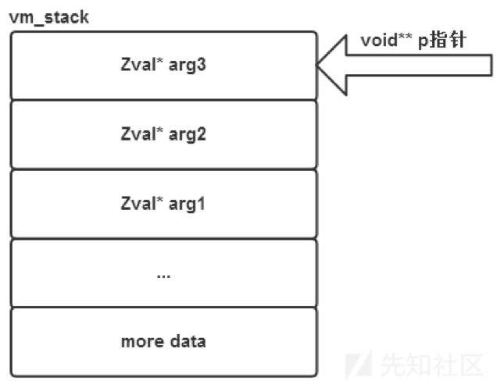
栈顶指针void** p = EG(argument_stack)->top ;
参数个数int arg_count = opline->extended_value;
zval *arg1 =*((zval**)(p - arg_count)) ; //参数1
zval *arg2 =*((zval**)(p - (arg_count - 1))) ; //参数2
Notes:
参数放入了EG(argument_stack)结构，因此首先获取一个栈顶指针：
void** p = EG(argument_stack)->top ;
获取函数参数个数的方法如下：
int arg_count = opline->extended_value;
拿到参数个数之后，我们就可以操作栈顶指针获取函数的每个参数了：
zval *arg1 =*((zval**)(p - arg_count)) ; //参数1
zval *arg2 =*((zval**)(p - (arg_count - 1))) ; //参数2
zval *arg3 =*((zval**)(p - (arg_count - 2))) ; //参数3

Slide 17
2.HOOK其它opcode
PHP中的一些“函数”的实现比较特殊，比如echo、include、eval等，这些函数在
PHP内核中是直接调用特定的Opcode来执行的，如果只对FCALL指令进行HOOK，显然
是不完整的。
具体实现形式和HOOK指令ZEND_DO_FCALL一致(zend_set_user_opcode_handler)，
唯一的区别在于获取参数的方式不同：
首先从zend_op结构中获取op1或者op2，然后根据op1_type或者op2_type分情况抽取
参数值如：
IS_CONST, IS_TMP_VAR, IS_VAR, IS_UNUSED, IS_CV
Notes:
（1）IS_TMP_VAR 如果op的类型为临时变量，则调用get_zval_ptr_tmp获取参数值。 （2）IS_VAR 如果是变量类型，则直接从opline->var.ptr里获取 （3）IS_CV 如果是编译变量参考ZEND_ECHO_SPEC_CV_HANDLER中的处理方式，是直接从EG(active_symbol_table)中寻找。 （4）IS_CONST 如果op类型是常量，则直接获取opline->op1.zv即可。 上述方法都是从PHP源码中选取的，比如一个ZEND_ECHO指令的Handler会有多个，分别处理不同类型的op，这里有：

Slide 18

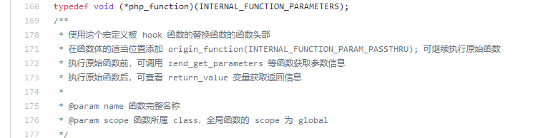
3.HOOK PHP_FUNCTION
PHP中大多数内置函数是通过实现内部扩展的形式完成的，比如内置的 mysql_get_client_info函数就是通过扩展的形式实现的
针对PHP_FUNCTION的HOOK流程大致如下，以HOOK system函数为例： （1） 将system函数的别名改为我们自己的PHP扩展函数hook_system； （2） 从当前function_table结构中找到system函数指针； （3） 将system重命名为hook_system，用这个名称保存步骤1获取到的函数指针，
保存在function_table结构中； （4） 将system函数从function_table结构中删除； （5） 当外界调用system函数时，会调用hook_system函数，在该函数中完成参数
提取和漏洞判定操作； （6） 恢复之前的函数指针，保证system函数正常执行
HOOK型WAF-RASP

Slide 19
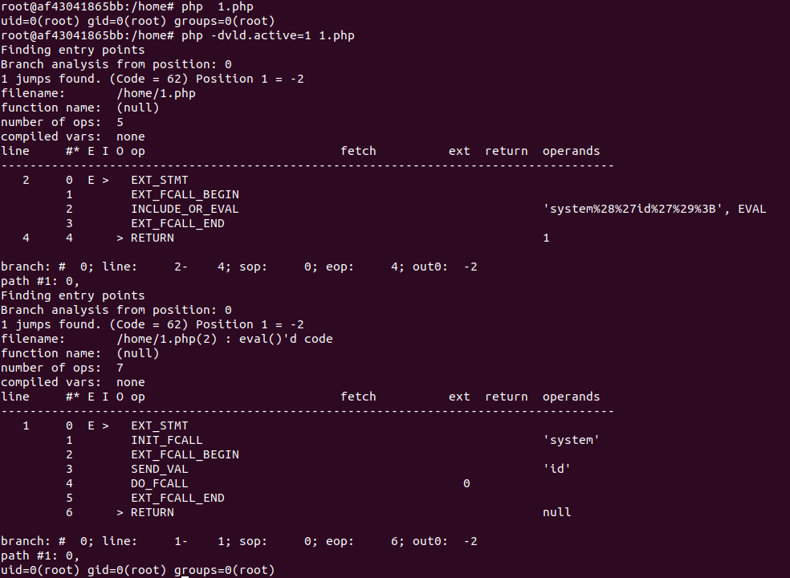
示例
<?php eval(“system(‘id’);”); ?>
查看opcode：

Slide 20
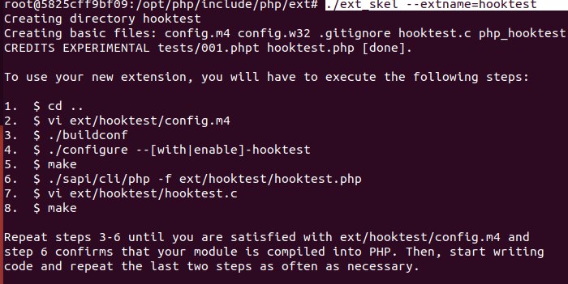


生成扩展开发框架
配置config.m4
头文件声明自定义函数

Slide 21
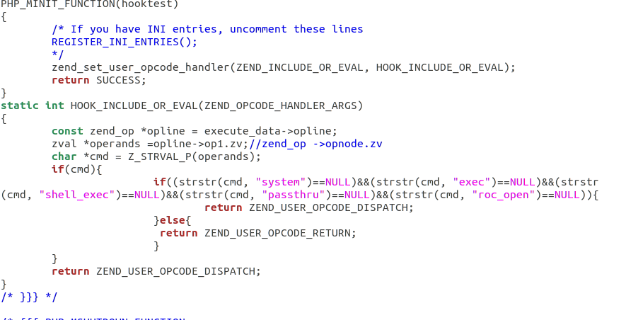
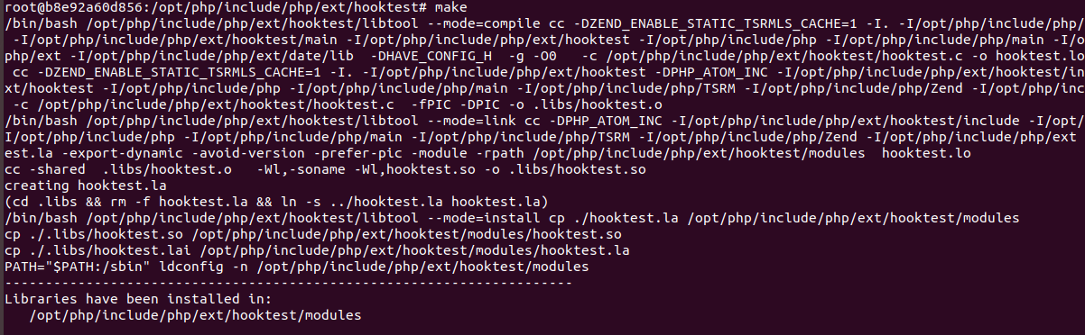
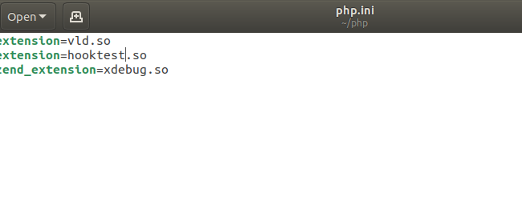
编辑hooktest.c
make
php.ini

Slide 22
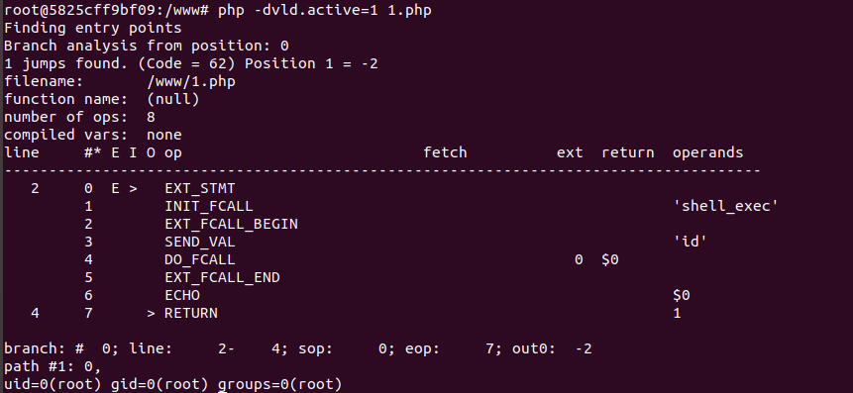
绕过：
1.有INCLUDE_OR_EVAL opcode没有system等命令执行函数字符：
eval('echo `id`')
2.没有INCLUDE_OR_EVAL opcode
Echo（`id`） exec(‘id’)

Slide 23
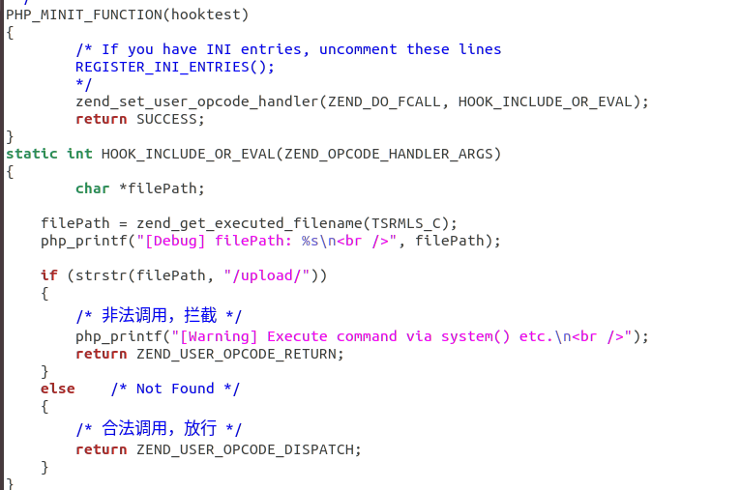
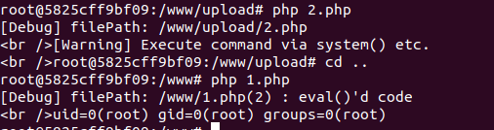
示例二

Slide 24
后续
安全建设方面：
1.Hook opcode要全面，防止绕过
2.检测规则要适当，降低损耗和误报
3.加入污点传播等算法，提高检测效率
4.与SIEM和威胁情报集成做态势感知
后门部署方面：
更加底层且隐蔽的后门方案

Slide 25
参考
https://github.com/pangudashu/php7-internal
http://p0desta.com/2019/03/03/%E5%88%9D%E6%8E%A2php%E6%8B%93%E5%B1%95%E5%B1%82%E9%9D%A2(%E4%B8%80)/

